Slide 1
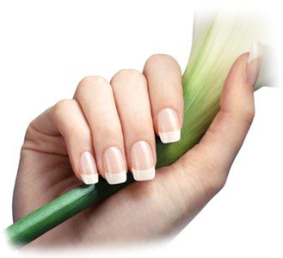
Гигиена девушки. Косметика.
УХОД ЗА РУКАМИ.
Автор: Молостова Ирина Николаевна
учитель технологии: МОАУ Медвежье-Озерской СОШ
Дер.Медвежьи Озера Московской области

Slide 2
Основные правила ухода за руками.
РУКИ ЛЮБЯТ:
Чистоту;
Защиту кожи рук;
Увлажнение кожи рук;
Регулярный маникюр;
ОЧЕНЬ ВРЕДНО:
Ходить зимой без перчаток;
Постоянное использование декоративных лаков;
Удаление лака не предназначенными для этого жидкостями;
Выполнять различные хозяйственные работы с использованием моющих средств без перчаток;
Обкусывать и грызть ногти.

Slide 3
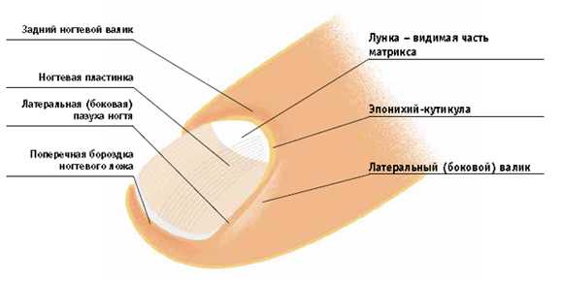
Ногти – это плотные роговые пластинки на тыльной поверхности концов пальцев рук и ног.
Их функция - защита концевых фаланг пальцев от механических повреждений.

Slide 4
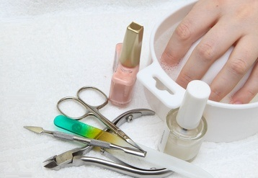
ИНСТРУМЕНТЫ И ПРИСПОСОБЛЕНИЯ ДЛЯ УХОДА ЗА РУКАМИ:

Slide 5
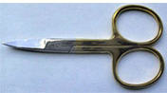
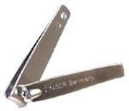
Инструменты для подрезания ногтей.
Маникюрные ножницы
Книпсер

Slide 6
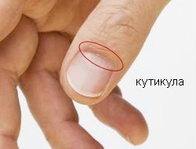
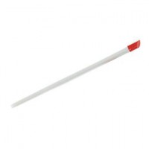
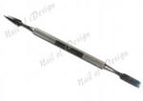
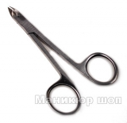
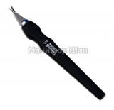
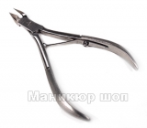
Инструменты для удаления кутикулы.
Шабер
Ножницы Триммер Кусачки

Slide 7
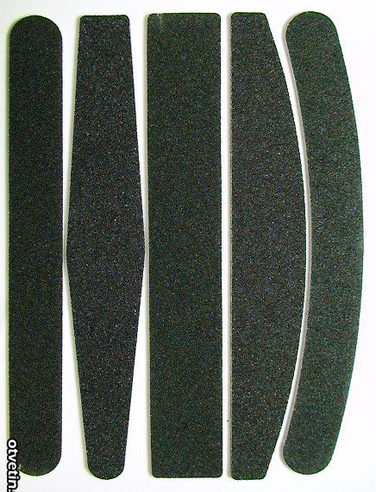
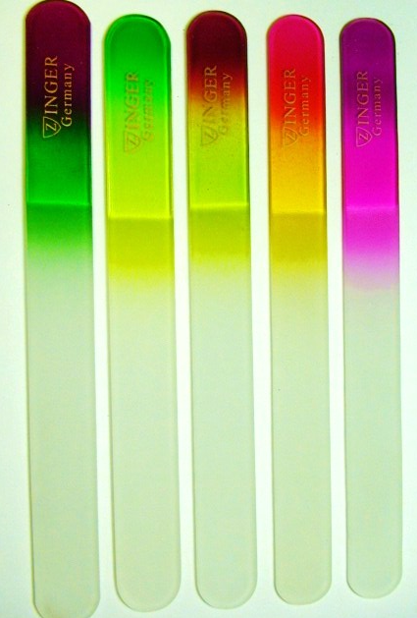
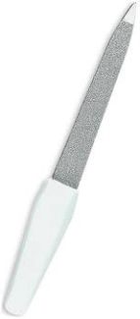
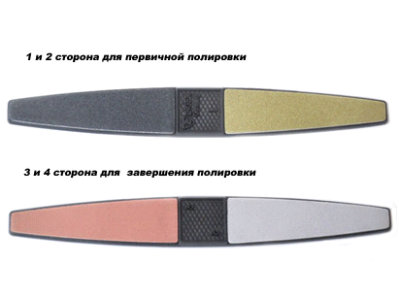
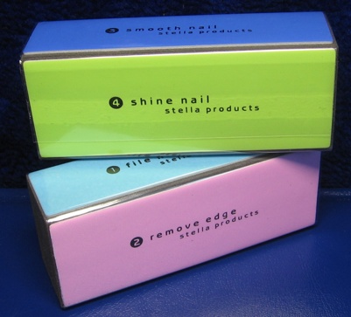
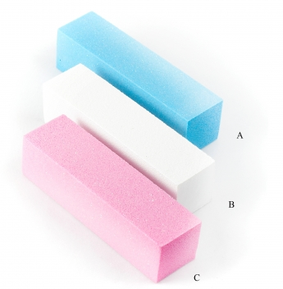
Инструменты для придания формы, шлифовки и полировки ногтей.
Пилочки различаются:
По материалу
По форме;
По функциям;
По образивности.

Slide 8
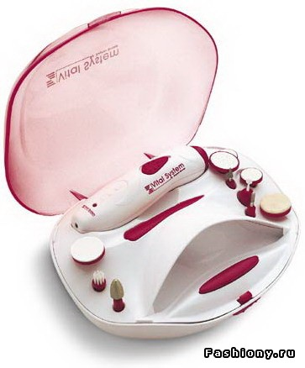
Аппарат для маникюра.

Slide 9
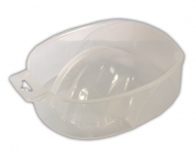
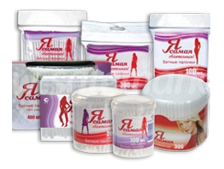
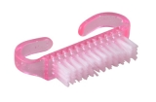
Дополнительные приспособления и материалы.
Ванночка для маникюра
Ватные диски и палочки
Щеточка
для рук

Slide 10
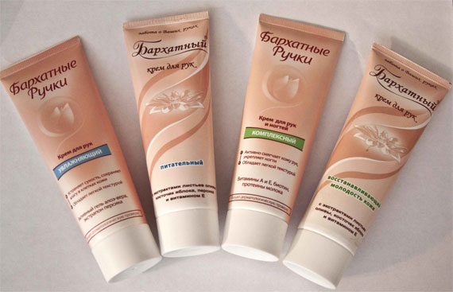
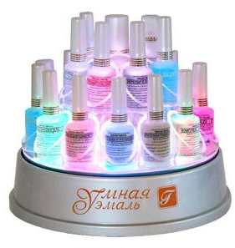
Косметические средства для ухода за кожей рук и ногтями.
Крема для рук Защитные и лечебные
лаки

Slide 11
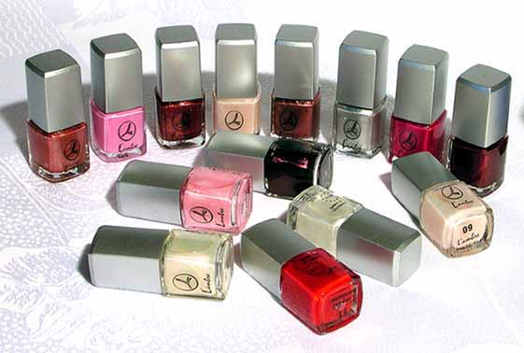
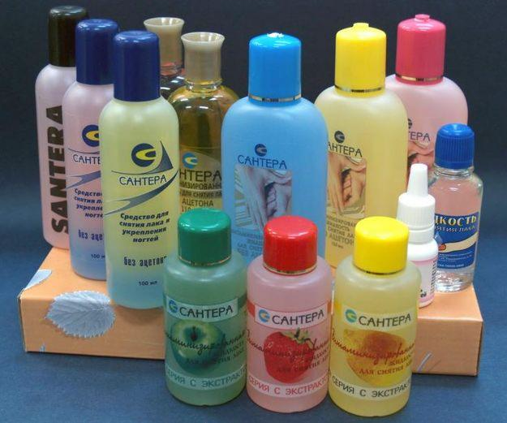
Косметические средства для ухода за кожей рук и ногтями.
Декоративный лак Жидкость для снятия
для ногтей лака

Slide 12
Виды маникюра
(по технологии выполнения):
Классический (обрезной маникюр)
Европейский (необрезной маникюр)
Мацерация
Горячий маникюр
Маникюр делюкс
Аппаратный маникюр

Slide 13
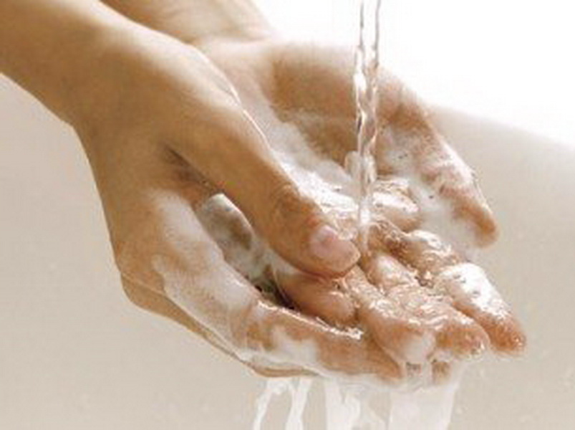
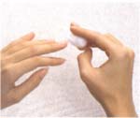
Технология выполнения базового маникюра.
Мытье рук и удаление старого лака.

Slide 14
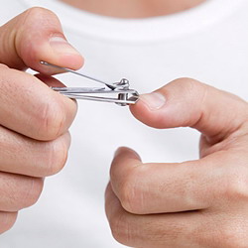
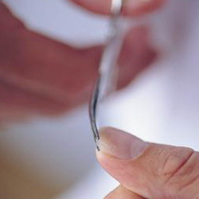
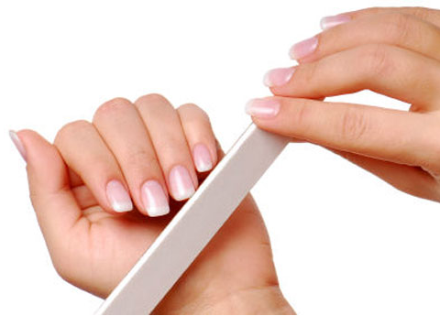
Технология выполнения базового маникюра.
ВАЖНО:
Не стоит подрезать ногти слишком коротко, нужно оставлять 1-2 мм отросшего края.
Подпиливать ногти необходимо только в одном направлении (от края к центру, или о центра к краю).
Подрезание ногтей и придание им формы

Slide 15
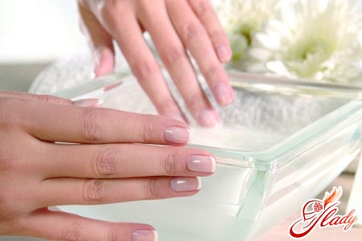
Технология выполнения базового маникюра.
Водные процедуры

Slide 16
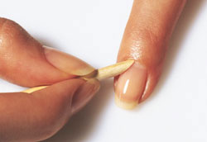
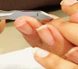
Технология выполнения базового маникюра.
ВАЖНО:
Отодвигать кутикулу нужно осторожно, так чтобы не повредить ногтевую лунку, она очень нежная и мягкая.
Кутикулу необходимо подрезать очень аккуратно, так что бы не задеть кровеносные сосуды, это приводит к воспалениям и образованиям заусениц.
Удаление кутикулы

Slide 17
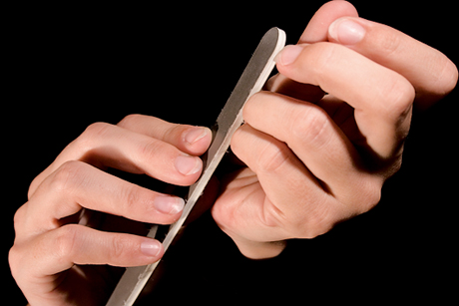
Технология выполнения базового маникюра.
ВАЖНО:
Использовать шлифовщик или жесткую сторону полировщика для натуральных ногтей можно не чаще одного раза в месяц.
Полировка ногтей

Slide 18
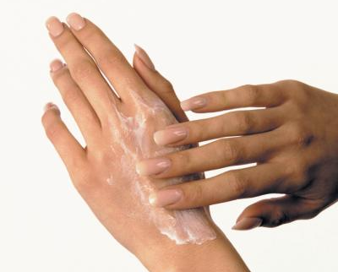
Технология выполнения базового маникюра.
Нанесение крема

Slide 19
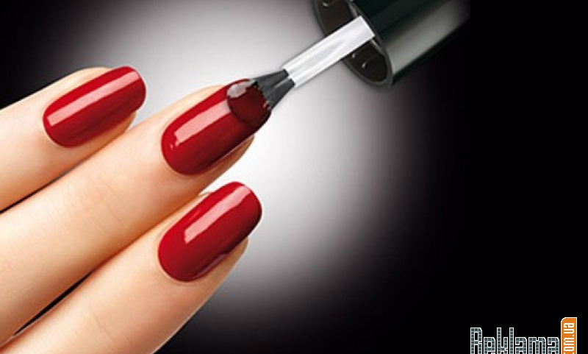
Технология выполнения базового маникюра.
ВАЖНО:
Перед нанесением лак ногтевую пластину следует обезжирить жидкостью для удаления лака.
Старайся не наносить лак вплотную к кутикуле, это плохо влияет на рост ногтей.
Покрытие ногтей лаком

Slide 20
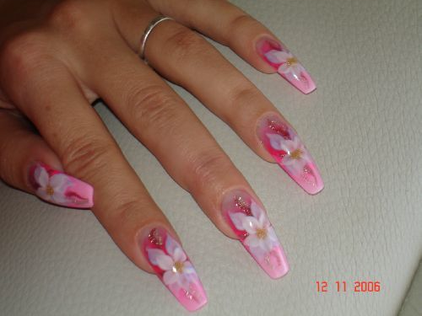
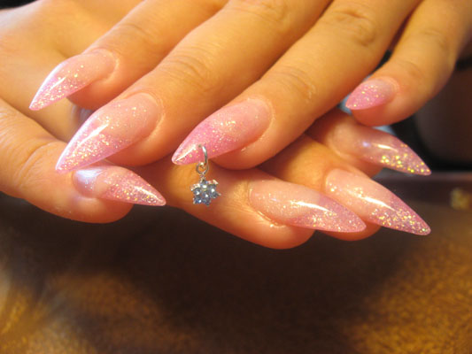
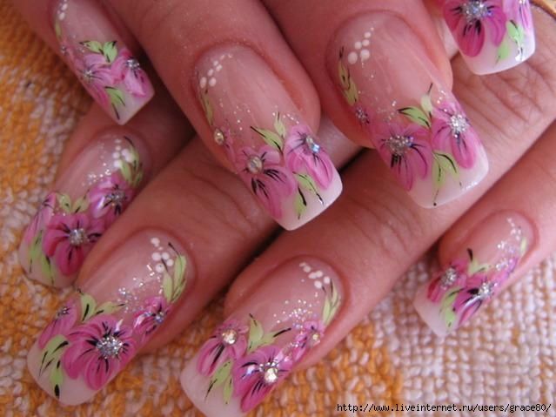
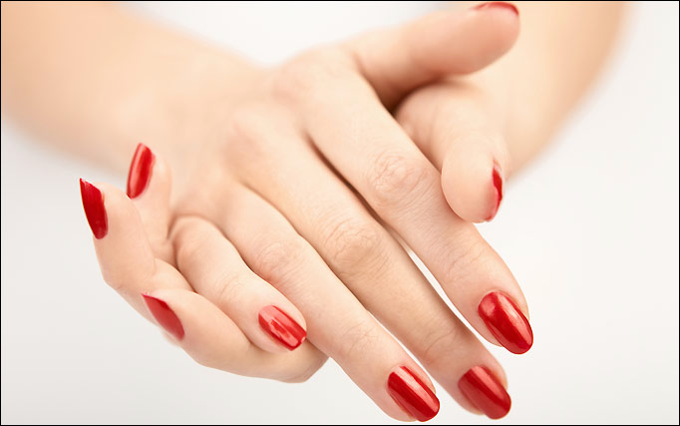
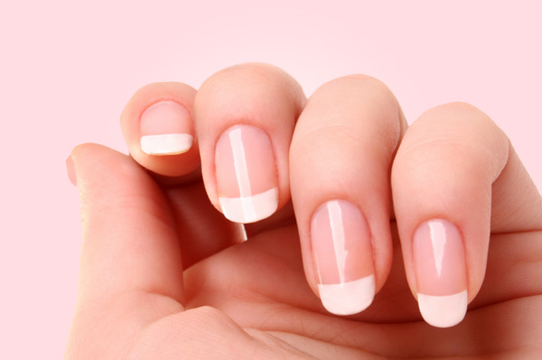
Виды маникюра
(по дизайну ногтей):
ВАЖНО!
Наращивание ногтей негативно влияет на состояние ногтевой пластины, она истощается, становится тусклой и ломкой!
Детям и подросткам нельзя делать наращивание ногтей, так как это может деформировать еще не сформировавшуюся ногтевую пластину!
Классический
Французский
Арт маникюр
Аквариумный
Пирсинг ногтей

Slide 21
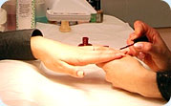
Мастер по маникюру.
Мастер по наращиванию ногтей.
ЗАПОМНИ!
Девушка которая следит за собой никогда не будет ходить с облупленным лаком на ногтях и грязью под отросшим краем – ЭТО НЕПРИЛИЧНО.
— это специалисты по бережному и тщательному уходу за ногтями на пальцах рук, а также их обработке и соблюдению их состояния., придания им различного эстетического вида

Slide 22
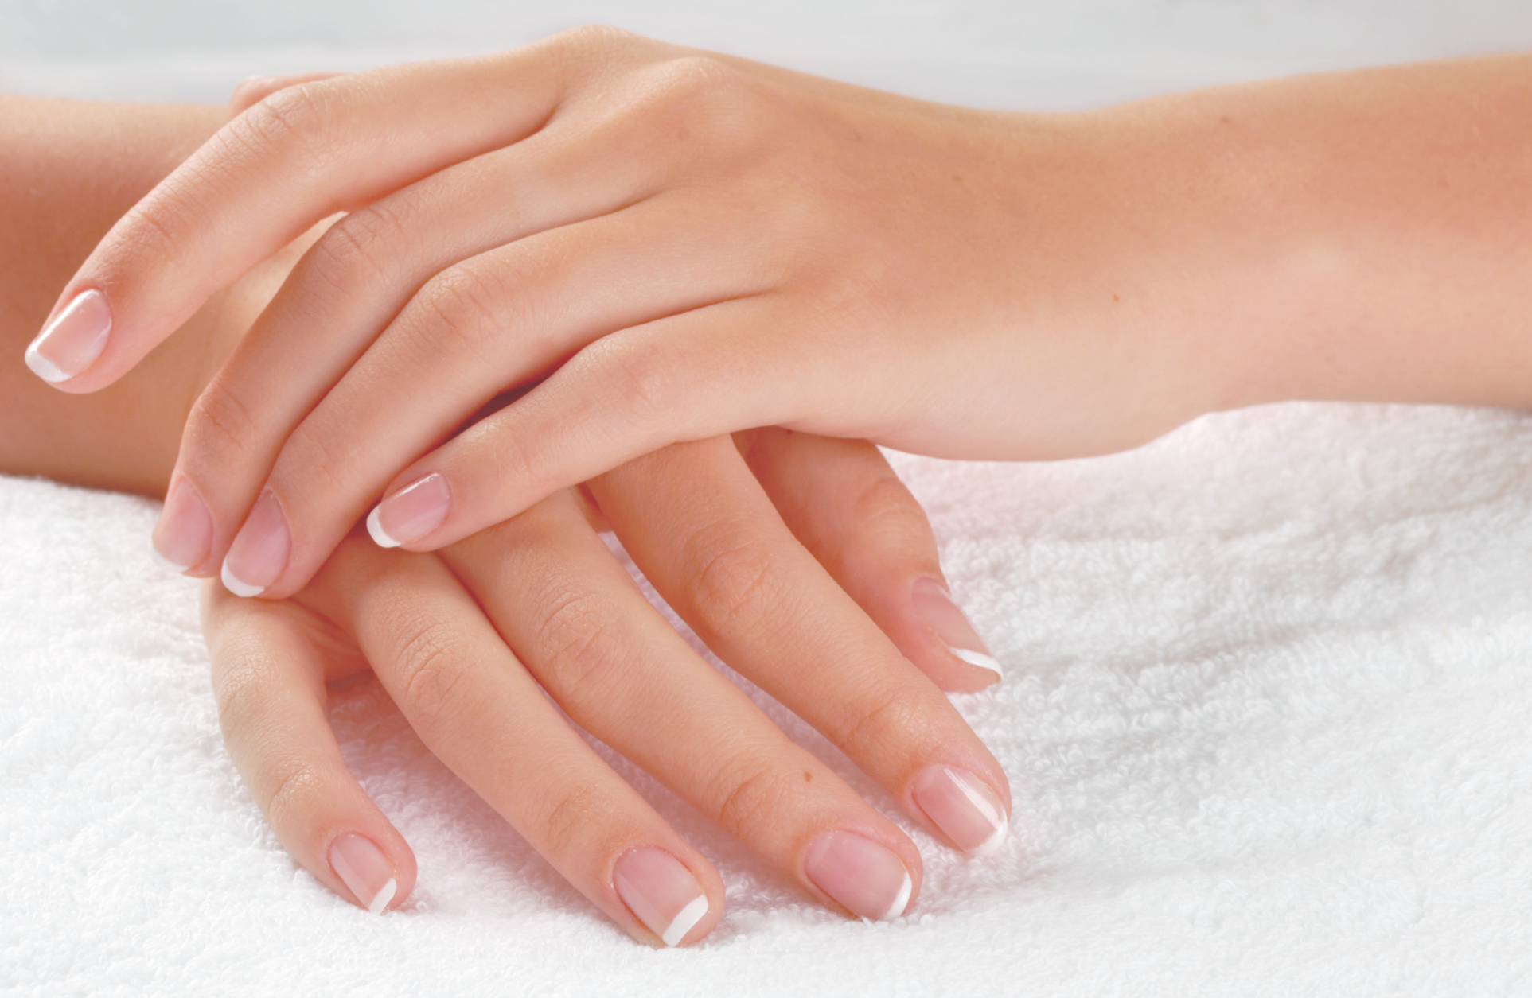
Практическая работа:
Выполнение мини-маникюра.
ВАЖНО!
Соблюдай правила техники безопасности при работе с ножницами, пилочками и шабером.
Вымой руки;
Подрежь или подпили ногти если необходимо до одной длинны;
Придай при помощи пилочки отросшему краю желаемую форму, или просто удали неровности и углы;
Сдвинь апельсиновой палочкой, шабером, или кончиком ногтя кутикулу.
Нанеси на кисти крем для рук при помощи массажных движений.

